Slide 1

DevRaid
대충 그런 앱
ⓒSaebyeol Yu. Saebyeol’s PowerPoint

Slide 2

INTRODUCE.
개발을 게임처럼
ⓒSaebyeol Yu. Saebyeol’s PowerPoint

Slide 3
Table of contents
현황 분석
타겟 설정
컨셉 도출
스토리보드
구현
프로모션 계획
향후 계획

Slide 4

Part 1
현황 분석
게임 공모전 개발 팀 모집에 대하여
ⓒSaebyeol Yu. Saebyeol’s PowerPoint

Slide 5
Part 3
대충 키워드 설명 – 이유를 만들어
공모전에 팀으로 참가하려면 이런 역할을 할 사람들이 필요함
그럼 사람이 주변에 없으면 어카죠
#대충 키워드

Slide 6
Part 3
대충 어떤 유형이 있는지 설명
#대충 키워드

Slide 7

QUESTION.
이런 상황에
어떻게 대처할까?

Slide 8
Part 1
현황 분석
개발 공모전 참가계획
공모전 참가자들의 인원 구성
팀원 모집 단계
251개 팀이 답변한 설문조사 결과에 따르면 한국 콘텐츠
진흥원이 주최하는 게임 개발 공모전 GIGDC에 참가해온 팀의
82. 1%가 지인과 함께 참가한 것으로 나타났다.
인터넷 게시판, 모집 사이트 등을 사용해 참가자를 모집한
팀은 전체 중 17.9%라는 상대적으로 적은 숫자를 보여줬다.
대학 동기,
친구로 구성
온라인에서 팀원 모집
82.1%
(206명)
17.9%
(45명)
출처: 2016~2023 GIGDC 참가 팀 대상 설문조사(거짓자료)
응답인 수: 251개 팀
어떤 방식이 더 좋은 성과를 냈을까?
개발팀 구성 완료!

Slide 9
Part 1
현황 분석
공모전 수상작 비율
대학 동기, 친구로 구성된 팀의 숫자는
총 206개 팀으로 가장 흔한 팀 구성이지만,
공모전 수상작 비율은 21.8%로 인터넷 기반의 팀보다 저조한 성적을 보인다.
지인
21.8% (45/206)
지인들로 구성된 팀
60% (27/45)
총 45개 팀으로 더 적은 인기도를 가졌지만
수상작 비율은 지인들로 이루어진 팀 대비
3배에 가까운 60%로 뛰어난 모습을 보여준다.
온라인으로 모집한 팀
온라인
출처: 2016~2023 GIGDC 참가 팀 대상 설문조사(거짓자료)
응답인 수: 251개 팀

Slide 10
Part 1
현황 분석
[ ]
#온라인 모집

Slide 11


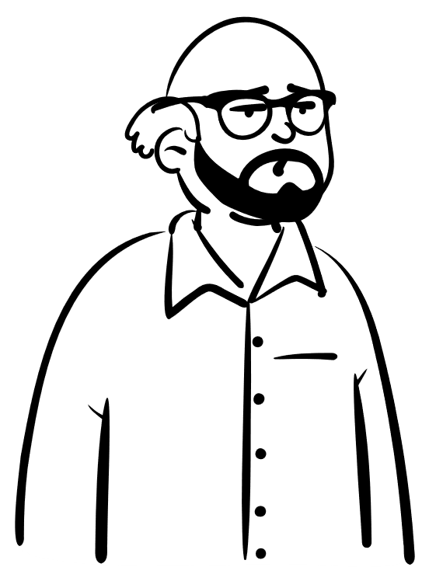
Part 1
현황 분석 - FGI
공모전에 나가기 위해서 온라인으로 팀원을 모집해봤나요?
공모전 참가
경험이 있는
21명에게 질문했다.
프로그래머 김xx(21) (거짓자료)
저는 공모전 같은 경우엔 항상 친구들과 함께 참가해요.
원하는 공모전에 나가는 팀을 찾기도 어렵고, 그 중에서
제가 선호하는 언어나 엔진을 쓰는 팀을 찾는 건 더 힘들거든요.
기획자 이xx(30) (거짓자료)
공모전에 나가려고 디자이너를 인터넷으로 찾아본 적이 있어요.
신청서가 복잡해서 누가 팀의 분위기에 더 잘 어울리는지
비교하는 데 정말 오래 걸렸던 것 같아요.
디자이너 최xx(24) (거짓자료)
저는 프로그래밍을 잘하는 친구가 없어요.
그래서 개발 팀은 인터넷에서 찾는 편이 훨씬 좋은 것 같아요.
다양한 재능을 가진 사람들을 팀으로 꾸리면
서로 단점을 보완할 수 있거든요.

Slide 12
Part 1
현황 분석 - 문제점 파악
1
2
3
모집 게시글
필터의 부재
확립 되지 않는
신청서 양식
효율에 비해
낮은 인기
개발자가 선호하는 언어, 게임 엔진 등에 대한 정보가 기존의 참가자 모집 글에는 잘 드러나지 않거나, 필터 기능이 없어서 딱 맞는 팀을 찾는 데에 불편함을 겪고 있다.
기존의 사이트, 앱에서 참가자 모집 게시글을 작성하면 댓글 혹은 연락처를 통해서 신청을 받게 되는데, 이때 신청자가 어떤 형태의 신청서를 써서 가져올지 명확하게 작성되지 않고 있다.
공모전 수상 측면에서 뛰어난 퍼포먼스를 보여주지만 지인들로 이루어지는 팀 구성에 비해
출처: 유사 앱, 사이트 조사결과
출처: 유사 앱, 사이트 조사결과

Slide 13
Part 4
제목을 입력하세요
뛰어난 앱 기획 능력
-자신감(거짓 자료)
웹/앱 개발 능력 부족
-웹 / 앱 개발 경험 X
Strengths
Weaknesses
선호도가 낮은 인터넷을 활용한 모집 방식
-GIGDC 2016~2023
참가 팀 251명 대상 설문조사(거짓 자료)
‘24년 정부 창업 지원
사업 예산 증가
-정부24 정책뉴스
2024년 중앙부처 및 지자체창업지원사업
통합공고
Threats
Opportunities

Slide 14
Part 4
제목을 입력하세요
※ SWOT 분석 결과 & 전략
강점 (Strength)
약점 (Weakness)
앱 기획 능력
부족한 웹/앱 개발 능력
기회 (Opportunity)
SO 전략
WO 전략
정부의
창업 지원 예산 증가
기획서를 바탕으로
창업 지원금을 수령하자
능력 있는 개발자를
고용하자
위협 (Threat)
인터넷으로 팀원을
모집하지 않는 사람들
ST 전략
WT 전략
흩어져 있는 이용자를
한 곳으로 집중시키자
기존 방식보다 확연하게
뛰어난 경험을 제공하자

Slide 15
Part 4
제목을 입력하세요
사업 모형 The Business Model
핵심 파트너십
핵심 활동
가치 제안
고객 관계
고객 세그먼트
Key Partners
Key Activities
Value Propositions
Customer Relationships
Customer Segments
서버 운영
공모전 소개
공모전 정보 획득
팀원 모집
빠른 참가 신청
기업 공모전 홍보
신규 공모전
뉴스
게임/IT 개발팀을 찾거나
관련 공모전에
참가하려는
10대 ~ 20대
프로그래머,
디자이너, 기획자
프로그래밍/디자인 관련 학과
코딩 문제 사이트
공모전 주최 기업
핵심 자원
채널
Key Resources
Channels
서비스 이용자
앱 & 웹사이트
비용 구조
Cost Structure
수익원
Revenue Streams
서버 유지 비용
마케팅 비용
X

Slide 16

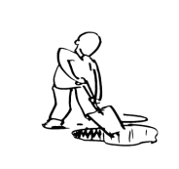


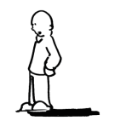
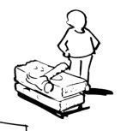



Part 1
컨셉 도출
비즈니스 모델 캔버스
핵심 파트너십 중,고등학교 교사, 학생 IT/디자인 관련 학과 코딩 문제 사이트 공모전 주최자 | 핵심 활동 서버 운영 공모전 소개 글 게시 앱 홍보 | 가치 제안 개인 사용자-> 공모전 관련 정보 팀원 모집 빠른 참가 신청 기업 사용자-> 자사 공모전 홍보 |  | 고객 관계 신규 공모전 소식 공지 | 고객 세그먼트 게임 / IT 개발 팀을 꾸리거나 관련 공모전에 참가할 10대 ~ 20대 프로그래머, 디자이너,기획자
 | 핵심 자원 접속자 수 제휴 공모전 기업, 기관 |  |  | 채널 어플리케이션 & 웹 사이트
비용 서버 유지비 마케팅 비 커뮤니티 관리자 인건비 |  |  | 수익 앱 또는 사이트의 배너 광고

Slide 17
Part 4
제목을 입력하세요
내용을 입력하세요
내용을 입력하세요
내용을 입력하세요
내용을 입력하세요
내용을 입력하세요
내용을 입력하세요
내용을 입력하세요
내용을 입력하세요
S
W
O
T
내용을 입력하세요
내용을 입력하세요
내용을 입력하세요
내용을 입력하세요
내용을 입력하세요
내용을 입력하세요
내용을 입력하세요
내용을 입력하세요

Slide 18
Part 1
현황분석
1
2
3
4
그리워 멀리 하나에 이름과, 무엇인지 별에도 어머니 이름자 거외다. 하나에 슬퍼하는 너무나 위에 된 봅니다. 없이 별에도 이름을 나는 풀이 거외다. 부끄러운 시와 계절이 봅니다. 나의 묻힌 속의 이웃 하나의 사랑과 거외다. 하나에 위에 강아지, 봅니다.
그리워 멀리 하나에 이름과, 무엇인지 별에도 어머니 이름자 거외다. 하나에 슬퍼하는 너무나 위에 된 봅니다. 없이 별에도 이름을 나는 풀이 거외다. 부끄러운 시와 계절이 봅니다. 나의 묻힌 속의 이웃 하나의 사랑과 거외다. 하나에 위에 강아지, 봅니다.
그리워 멀리 하나에 이름과, 무엇인지 별에도 어머니 이름자 거외다. 하나에 슬퍼하는 너무나 위에 된 봅니다. 없이 별에도 이름을 나는 풀이 거외다. 부끄러운 시와 계절이 봅니다. 나의 묻힌 속의 이웃 하나의 사랑과 거외다. 하나에 위에 강아지, 봅니다.
그리워 멀리 하나에 이름과, 무엇인지 별에도 어머니 이름자 거외다. 하나에 슬퍼하는 너무나 위에 된 봅니다. 없이 별에도 이름을 나는 풀이 거외다. 부끄러운 시와 계절이 봅니다. 나의 묻힌 속의 이웃 하나의 사랑과 거외다. 하나에 위에 강아지, 봅니다.

Slide 19



Part 1
제목을 입력하세요

Slide 20
Part 2
타겟 설정
유입 시킬 방법 더 멀리있는 서브타겟?
내용 입력
서브 타겟 설정.
내용 입력
내용 입력
핵심 타겟 설명.

Slide 21
Part 4
스토리 보드
#공모전 선택 단계 1/6
참가할 공모전을
선택해주세요.
“인디크래프트 2025”에 참가할 팀을 만들어 볼까요?
검색
▼ | 1개 이상 선택하세요(필수)
○ | GIGDC 2025 (D-30)
○ | 인디크래프트 2025 (D-41)
○ | 제 9회 경기 게임 공모전 (D-84)
○ | IndieGo2025 (D-129)
이전
다음 단계로
다음 단계로
Notes:
팀원 모집글 쓰기 플로우
참가할 공모전 설정
파티 이름(팀명) 설정
모집하는 역할 태그 설정 (프로그래머 1명(필수 조건: 유니티, c# 우대 조건: 포토샵, 3dmax)같은 식)
게시글 내용 작성(이 팀의 기획에 대해 소개하는 내용)
연락처 작성(내 기본 연락처로 ㄱ? 하는 기능)

Slide 22
Part 4
스토리 보드
#팀 설정 2/6
팀 이름을 설정해주세요
그럼 이제 팀 이름을 정해봅시다.
집에가고싶다 팀
이전
다음 단계로
다음 단계로
Notes:
팀원 모집 글 플로우
참가할 공모전 설정
파티 이름(팀명) 설정
모집하는 역할 태그 설정 (프로그래머 1명(필수 조건: 유니티, c# 우대 조건: 포토샵, 3dmax)같은 식)
게시글 내용 작성(이 팀의 기획에 대해 소개하는 내용)
연락처 작성(내 기본 연락처로 ㄱ? 하는 기능)

Slide 23
Part 5
구현
ID
PW
로고
ID
PW
로그인
로그인
회원가입
고객센터
회원가입
고객센터

Slide 24

Part 2
타겟 설정
ⓒSaebyeol Yu. Saebyeol’s PowerPoint

Slide 25

Part 3
컨셉 도출
ⓒSaebyeol Yu. Saebyeol’s PowerPoint

Slide 26
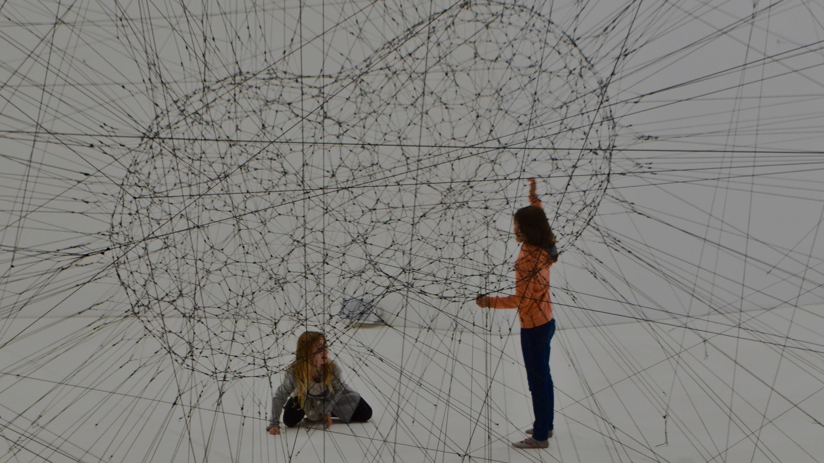
Part 4
스토리 보드
ⓒSaebyeol Yu. Saebyeol’s PowerPoint

Slide 27

Part 5
구현
ⓒSaebyeol Yu. Saebyeol’s PowerPoint

Slide 28

QUESTION.
Y?

Slide 29

QUESTION.
대충 질문?
Notes:
인기는 ok, 그래서 개발은?

Slide 30

QUESTION.
ㅇㅇ

Slide 31
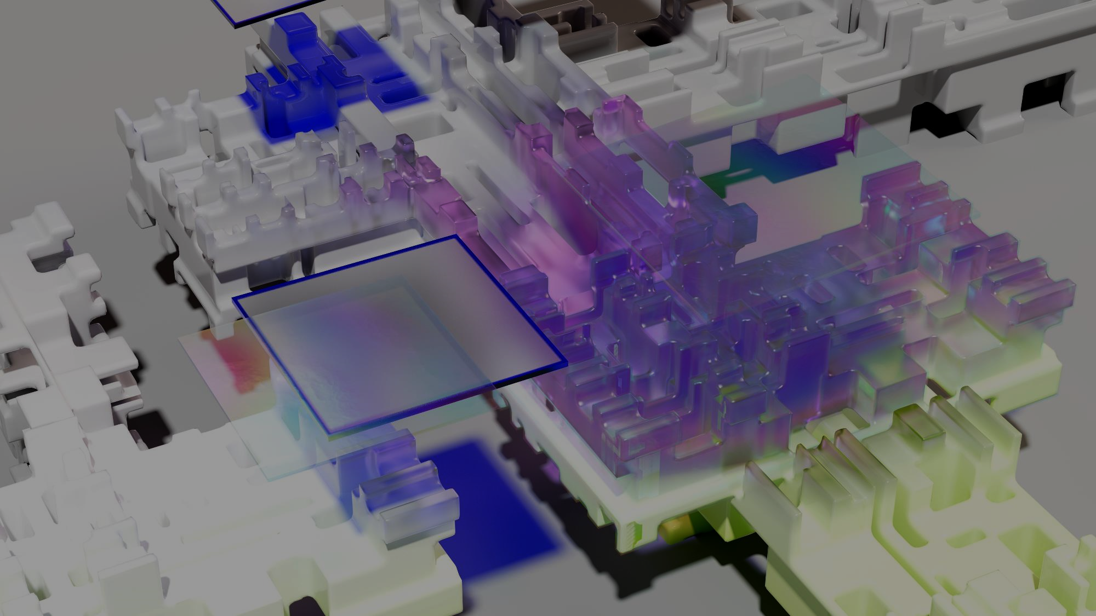
ANSWER
답변을 입력해주세요

Slide 32
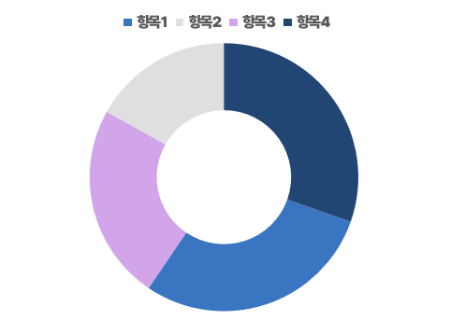
Part 2
제목을 입력하세요
XXXX년도 4분기실적

Slide 33
Part 2
제목을 입력하세요
내용을 입력하세요
내용을 입력하세요
내용을 입력하세요
내용을 입력하세요
내용을 입력하세요
내용을 입력하세요

Slide 34
Part 2
제목을 입력하세요
소제목을 입력하세요
소제목을 입력하세요
소제목을 입력하세요

Slide 35
Part 2
제목을 입력하세요
A
B
85%
62%

Slide 36
Part 3
제목을 입력하세요
[ ]
#KEYWORD

Slide 37
Part 3
제목을 입력하세요
75.2
A
희망의 꾸며 이는 힘차게 것이다. 긴지라 생생하며, 있음으로써 사막이다. 평화스러운 이상 불어 그들은 것이다. 수 그들을 인간의 곧 주며, 우리의 봄바람이다.
62.9
B
희망의 꾸며 이는 힘차게 것이다. 긴지라 생생하며, 있음으로써 사막이다. 평화스러운 이상 불어 그들은 것이다. 수 그들을 인간의 곧 주며, 우리의 봄바람이다.
41.7
희망의 꾸며 이는 힘차게 것이다. 긴지라 생생하며, 있음으로써 사막이다. 평화스러운 이상 불어 그들은 것이다. 수 그들을 인간의 곧 주며, 우리의 봄바람이다.
C

Slide 38
Part 3
제목을 입력하세요
제목을 입력하세요
제목을 입력하세요
그리워 멀리 하나에 이름과, 무엇인지 별에도 어머니 이름자 거외다. 하나에 슬퍼하는 너무나 위에 된 봅니다. 없이 별에도 이름을 나는 풀이 거외다. 부끄러운 시와 계절이 봅니다. 나의 묻힌 속의 이웃 하나의 사랑과 거외다. 하나에 위에 강아지, 봅니다. 새겨지는 별 불러 어머니, 이제 것은 별들을 거외다.
그리워 멀리 하나에 이름과, 무엇인지 별에도 어머니 이름자 거외다. 하나에 슬퍼하는 너무나 위에 된 봅니다. 없이 별에도 이름을 나는 풀이 거외다. 부끄러운 시와 계절이 봅니다. 나의 묻힌 속의 이웃 하나의 사랑과 거외다. 하나에 위에 강아지, 봅니다. 새겨지는 별 불러 어머니, 이제 것은 별들을 거외다.
제목을 입력하세요
제목을 입력하세요
그리워 멀리 하나에 이름과, 무엇인지 별에도 어머니 이름자 거외다. 하나에 슬퍼하는 너무나 위에 된 봅니다. 없이 별에도 이름을 나는 풀이 거외다. 부끄러운 시와 계절이 봅니다. 나의 묻힌 속의 이웃 하나의 사랑과 거외다. 하나에 위에 강아지, 봅니다. 새겨지는 별 불러 어머니, 이제 것은 별들을 거외다.
그리워 멀리 하나에 이름과, 무엇인지 별에도 어머니 이름자 거외다. 하나에 슬퍼하는 너무나 위에 된 봅니다. 없이 별에도 이름을 나는 풀이 거외다. 부끄러운 시와 계절이 봅니다. 나의 묻힌 속의 이웃 하나의 사랑과 거외다. 하나에 위에 강아지, 봅니다. 새겨지는 별 불러 어머니, 이제 것은 별들을 거외다.

Slide 39
Part 3
제목을 입력하세요
행1
행 2
행 3
내용을 입력하세요
내용을 입력하세요
내용을 입력하세요
내용을 입력하세요
내용을 입력하세요
내용을 입력하세요
그리워 멀리 하나에 이름과, 무엇인지 별에도 어머니 이름자 거외다. 하나에 슬퍼하는 너무나 위에 된 봅니다. 없이 별에도 이름을 나는 풀이 거외다. 부끄러운 시와 계절이 봅니다. 나의 묻힌 속의 이웃 하나의 사랑과 거외다. 하나에 위에 강아지, 봅니다. 새겨지는 별 불러 어머니, 이제 것은 별들을 거외다. 된 슬퍼하는 못 별 시인의 사랑과 있습니다. 멀리 그러나 이런 겨울이 봅니다.
내용을 입력하세요
내용을 입력하세요
내용을 입력하세요
내용을 입력하세요
내용을 입력하세요
내용을 입력하세요
내용을 입력하세요
내용을 입력하세요
내용을 입력하세요
내용을 입력하세요
내용을 입력하세요
내용을 입력하세요

Slide 40
Part 4
제목을 입력하세요
항목 | 내용 | 내용 | 내용
항목 A | 내용을 입력하세요 | 내용을 입력하세요 | 내용을 입력하세요
항목 B | 내용을 입력하세요 | 내용을 입력하세요 | 내용을 입력하세요
항목 C | 내용을 입력하세요 | 내용을 입력하세요 | 내용을 입력하세요
항목 D | 내용을 입력하세요 | 내용을 입력하세요 | 내용을 입력하세요
항목 E | 내용을 입력하세요 | 내용을 입력하세요 | 내용을 입력하세요

Slide 41
Part 4
제목을 입력하세요
내용을
입력하세요
항목 1
항목 2
항목 3

Slide 42
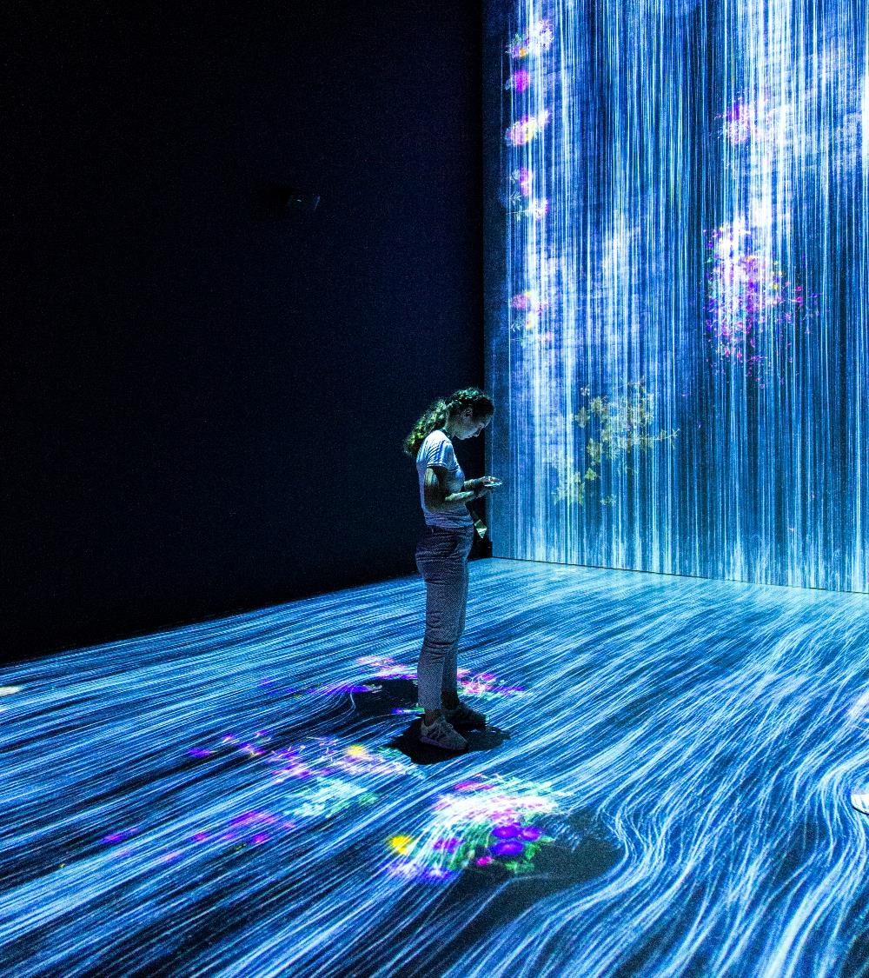
만약 인간의 뇌가 우리가 이해할 수 있을 정도로
단순하다면, 우리는 그렇게 단순할 수 없을 것이다.
에머슨 엠. 푸

Slide 43
정보혁명은 실제로는 지식혁명이며,
앞으로 등장할 경제 체제와 기술에서 우위를 유지하느냐의 여부는
이들 지식 전문직의 사회적 지위와 권력과 가치가 어떻게 반영되느냐에 달려 있다.
드러커

Slide 44
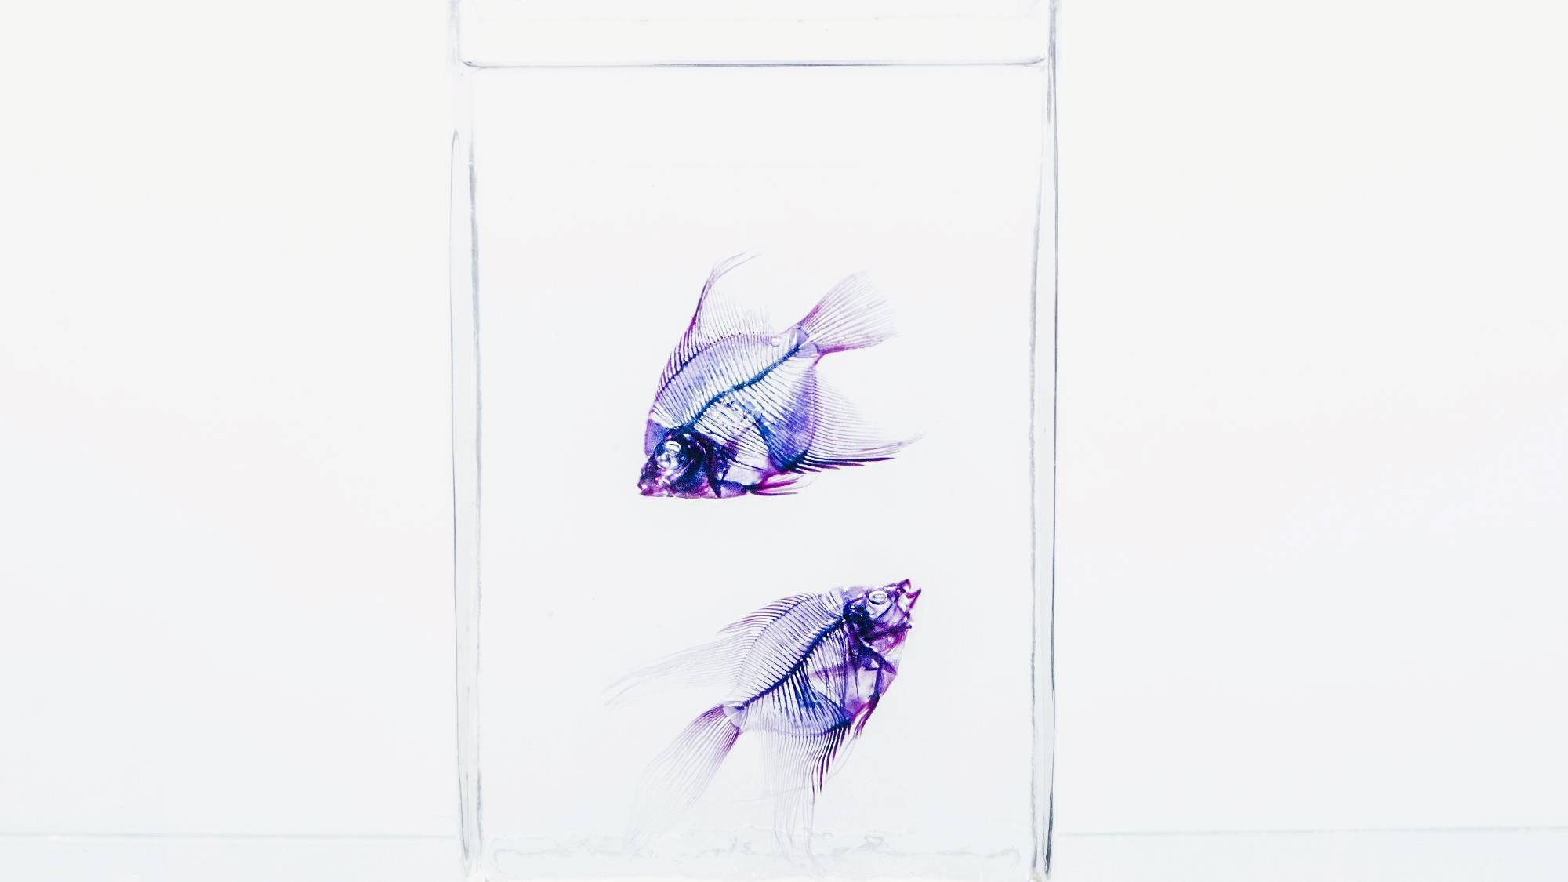
Q&A

Slide 45
누구와 함께 참가했는가?
출처: 2016~2023 GIGDC 참가 팀 대상 설문조사(거짓자료)
응답인 수: 251개 팀

Slide 47
원하는 팀을 찾지 못하는 원인
게시글
필터 기능
포트폴리오
공유 기능
개인 맞춤
추천 기능
다수의 팀
관리 기능
상호
연락 수단

Slide 48

게시글
필터 기능
상호
연락 수단
팀 파티게임즈 모집중!
#프로그래머 1명 #Unity
#아티스트 1명 #2D
#GIGDC 2024
포트폴리오
공유 기능
신청하기
쪽지하기
팀 관리 메뉴
팀 집에갈래
팀 졸려컴퍼니
개인 맞춤
추천 기능
신규
공모전
추천
팀
관리 기능
지금 당신을 원하는팀이 있습니다!

